Slide 1

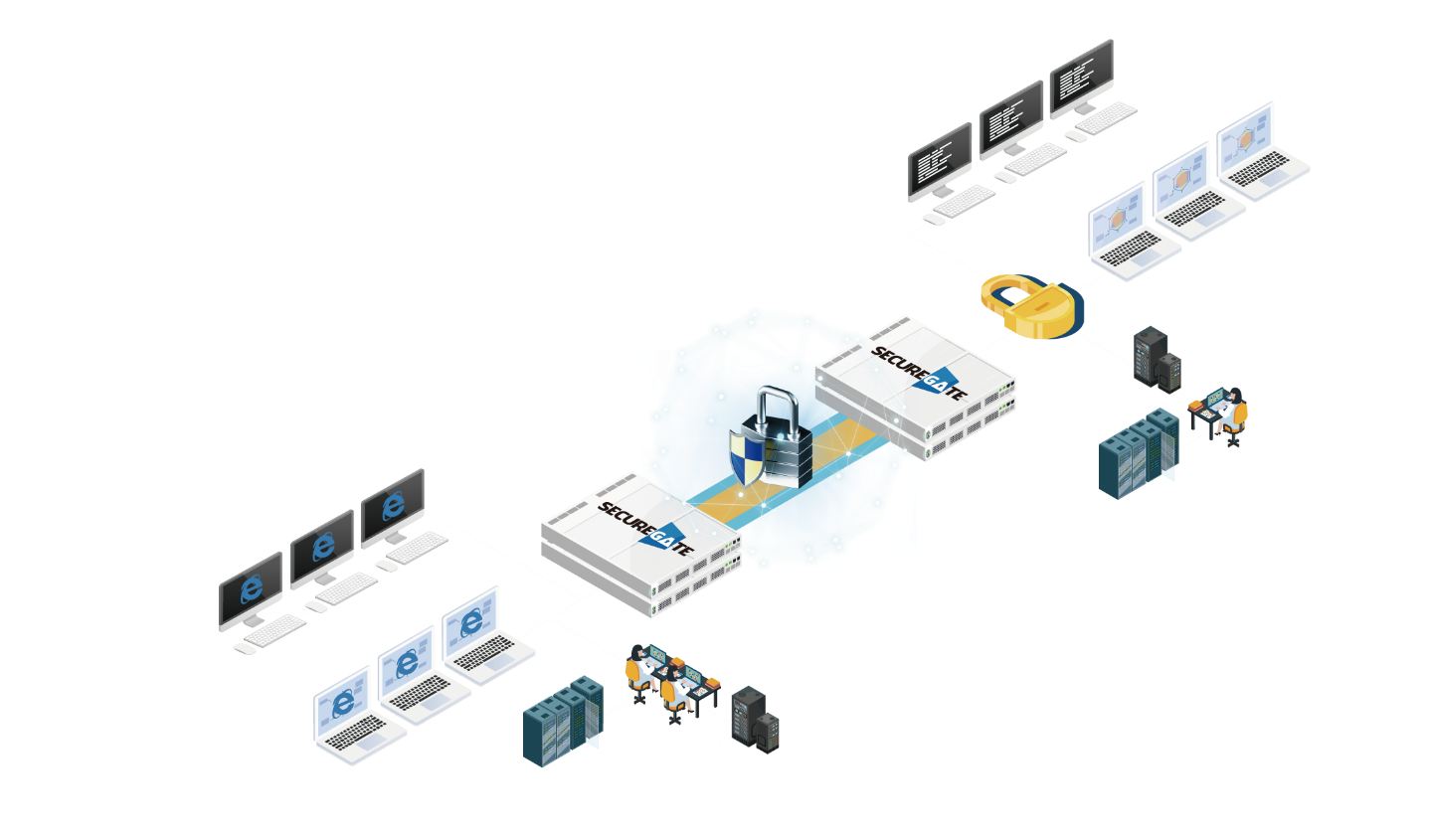

프로그램 제작 실습
(Inter-Process Communication)
2022. 01. 25
최호준
www.hanssak.co.kr

Slide 2

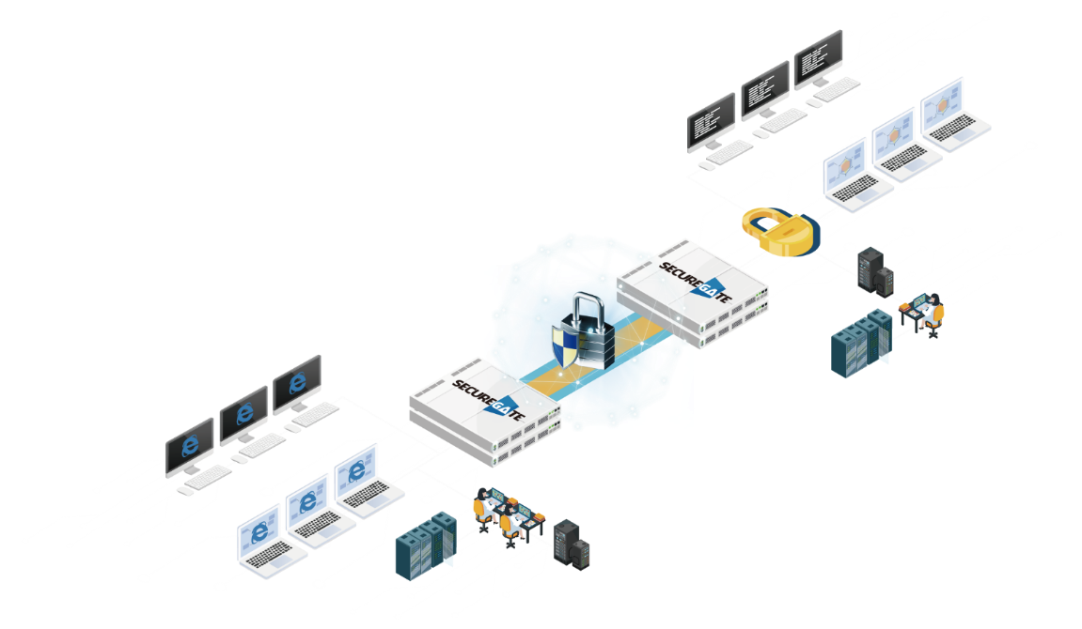
IPC 실습
목 차
Ⅰ
개요
Ⅱ
흐름도
Ⅲ
개선사항
Ⅳ
시연

Slide 3




개요
IPC
Ⅰ
주제 : IPC 실습
“Hello World”
Message Queue
TCP
Input
Process A
Process B
Process C
① 파일 출력
Unix Domain Socket
File
“Hello World”
Shared Memory
UDP
Process F
Process E
Process D
Log
② 로그 출력

Slide 4
개요
IPC
Ⅰ
주제 : IPC 실습
2. NON-BLOCKING
1. Textfile
Message Queue
TCP
Input
Process A
Process B
Process C
① 파일 출력
Unix Domain Socket
File
3. Queue&pthread
Shared Memory
UDP
Process F
Process E
Process D
Log
② 로그 출력

Slide 5
개요
IPC
Ⅰ
개발환경 및 디렉토리 구조
운영체제 : Ubuntu 20.04.3 LTS(Virtual Box)
개발도구 : vi 편집기 + Visual Studio Code(Vim plugin)
개발언어 : C언어
컴파일러 : gcc
개발기간 : 22.01.03 ~ 22.01.24(3주)
개발환경
IPC
1
header.h
A…F.c
2
header.h
Makefile
A…F.c
Makefile
log.c
log.h
log.conf
.vscode
디렉토리 구조

Slide 6

흐름도
IPC
Ⅱ
Process A(MQ)
msgget(…)
main
MQ ID 생성
while
1. 입력
msgsnd(…)
while(!feof(fp))
scanf(…)
2. 파일
fread(…)
msgsnd
fopen(…)
3. 종료
exit

Slide 7
흐름도
IPC
Ⅱ
Process B(MQ & TCP Client)
msgget(…)
MQ ID 생성
socket(…)
소켓 생성
bind(…)
주소 설정
fcntl(…)
main
Non-Block
while
write(…)
msgrcv(…)
연결 성공(0)
Non-Blocking
getsockopt(…)
connect(…)

Slide 8
흐름도
IPC
Ⅱ
Process C (TCP Server & Unix Domain Socket)
socket(…)
TCP 소켓 생성
bind(…)
TCP 주소 설정
listen(…)
연결 대기
fcntl(…)
main
Non-Block
while
sendto(…)
socket(…)
N Bytes 수신
Unix 소켓 생성
경로 및
파일 설정
read(…)
accept(…)
select(…)
bind(…)
Non-Blocking

Slide 9


흐름도
IPC
Ⅱ
Need to make Non-Block
TCP 연결 해제 후 재연결시 송수신 가능 여부
Need to handle errors
Problem
“Hello World”
Message Queue
TCP
Input
Process A
Process B
Process C
Unix Domain Socket
“Hello World”
Shared Memory
UDP
File
Process F
Process E
Process D

Slide 10
흐름도
IPC
Ⅱ
Non-Blocking에 필요한 것들
fcntl(…)
fd_set 구조체
select 함수
Non-Blocking 개념
파일 디스크립터(FD) : 파일에 대한 고유 식별 값
select(…) : fd_set에 저장된 FD의 이벤트가 발생했는지 감시하는 함수
0
1
2
3
1023
0
1
2
3
1023
① FD_ZERO(&fds_read) =>
0
0
0
0
…
0
1
0
0
0
…
0
fd_set 구조체
fd_set 구조체
0
1
2
3
1023
sockfd1
1
0
1
0
0
⑤ 0번 sockfd1에 이벤트가 발생하여 1로 세팅하고 나머지는 0으로 세팅
② FD_SET(…) =>
…
sockfd1
sockfd2
⑥ FD_ISSET(…)을 사용하여 해당 이벤트 발생 시 처리
③ select(…)를 사용해서 fd_set에 저장된 sockfd의 이벤트가 발생했는지 감시한다.
프로세스 C(TCP 서버)에서는
1. listenfd = socket(…)
2. connfd = accept(…) 를 fd_set에 넣고 select(…)와 FD_ISSET(…)을 이용하여 read 이벤트 처리
④ sockfd1에 read 이벤트가 발생

Slide 11
흐름도
IPC
Ⅱ
Process C의 Non-Blocking (accept)
int fd_socket[256]; // 소켓을 저장할 배열
fd_set fds_read; // 소켓을 저장할 fd_set
listenfd = socket(…); // 소켓 생성
bind(…); // 주소 정보를 소켓에 할당
fcntl(…); // 소켓 Non-Block
④ select(…)를 사용해서 fds_read에 저장된 listenfd의 이벤트가 발생했는지 감시
⑤ Process B에서 Connect 요청이 들어옴
0
1
2
1023
⑥
1
0
0
…
0
0
1
2
255
listenfd
…
fds_read
① add_socket(…)
listenfd
fd_socket[256]
0
1
2
1023
⑦ FD_ISSET(…)을 통하여 해당 소켓에 이벤트가 발생하였는지 확인
② FD_ZERO(…)
0
0
0
…
0
⑧ 이벤트가 발생하였다면 accept => int connfd = accept(…);
fds_read
0
1
2
255
0
1
2
1023
listenfd
connfd
…
⑨ add_socket(…)
③ FD_SET(…)
1
0
0
…
0
fd_socket[256]
fds_read
listenfd
이벤트가 발생하면 fds_read를 초기화시키고 다시 세팅해야함

Slide 12
흐름도
IPC
Ⅱ
Process C의 Non-Blocking (read)
0
1
2
255
0
1
2
1023
listenfd
connfd
⑥
0
1
0
…
0
① add_socket(…)
…
fd_socket[256]
listenfd
connfd
0
1
2
1023
0
0
0
0
⑦ FD_ISSET(…)을 통하여 fd_socket[1-255]에 이벤트가 발생하였는지 확인
② FD_ZERO(…)
…
fds_read
⑧ 이벤트가 발생하였다면 read(…)
0
1
2
1023
⑨ Unix Domain Socket으로 Process D에 sendto(…)
③ FD_SET(…)
1
1
0
…
0
⑩ 2번으로 다시 돌아감
listenfd
connfd
④ select(…)를 사용해서 fd_read에 저장된 소켓FD에 이벤트가 발생하였는지 감시
⑤ Process B에서 write(…) 실행

Slide 13

흐름도
IPC
Ⅱ
Error handling(B-C)
1. Process B가 먼저 연결을 끊었을 때
Non-Blocking Mode에서의 read(…)
return n > 0 : 읽은 데이터 수
return -1 : 읽을 데이터가 없는 경우
return 0 : TCP 연결이 끊긴 경우 => close(sockfd);
TCP
Process B
Process C
2. Process C가 먼저 연결을 끊었을 때
소켓의 상태를 얻어오는 getsockopt(…)
TCP
Errno(32) : Broken Pipe => 소켓 닫고 새로운 소켓으로 연결 요청
Process B
Process C

Slide 14
흐름도
IPC
Ⅱ
Process D (Unix Domain Socket & UDP)
socket(…)
Unix 소켓 생성
bind(…)
경로 및 파일 설정
socket(…)
main
while
UDP 소켓 생성
sendto(…)
recvfrom(…)
주소 설정
socket(…)

Slide 15
흐름도
IPC
Ⅱ
공유메모리간 대용량 텍스트 파일 전송 가능 여부
Message Queue
TCP
Process A
Queue&pthread
Process B
Process C
Large Textfile
Need to make synchronization
Unix Domain Socket
Problem
Shared Memory
UDP
File
Process F
Process E
Process D

Slide 16
흐름도
IPC
Ⅱ
Process E (UDP&Shared Memory)
큐 생성 및
세마포어 오픈
socket(…)
UDP 소켓 생성
bind(…)
주소 설정
shmget(…)
Shm ID 생성
shmat(…)
main
(while)
뮤텍스 언락
main
Shm attach
공유메모리에 쓰기
memcpy(…)
DeQueue(…)
QIsEmpty(…)
pthraed_create(…)
세마포어 언락
세마포어, 뮤텍스 락
쓰레드 생성
main
Thread
EnQueue(…)
recvfrom(…)
pthread

Slide 17
흐름도
IPC
Ⅱ
Process F (Shared Memory)
shmget(…)
Shm ID 생성
shmat(…)
Shm attach
sem_open
main
세마포어 언락
(while)
세마포어 오픈
memset(…)
공유 메모리 읽기
memcpy(…)
strlen(shm) != 0
공유 메모리 초기화
세마포어 락
fopen(…)
파일 오픈
fputs(…)
파일 출력
fclose(…)
File
main

Slide 18
흐름도
IPC
Ⅱ
로그 생성 과정
로그의 생성 요건
log.conf
로그 레벨을 조정할 수 있어야함. => FATAL, ERROR, WARNING, INFO, DEBUG, TRACE
재컴파일없이 로그 레벨을 조정할 수 있어야함. => log.conf 설정파일에서 로그 레벨과 디렉토리 변경 가능
로그 생성시간, PID, 함수, 라인이 포함되어서 로그를 남겨야함.
[PATH]path=.
[LEVEL]level=C
log.c
① log.conf에서 PATH와 LEVEL 파싱
1. Openconf(…) : log.conf에서 path 및 level을 파싱하고 로그 이름과 초기레벨을 설정하는 함수
2. LogSetLevel(…) : 로그 레벨을 설정하는 함수
3. LogGetLevel(…) : 로그 레벨을 얻어오는 함수
4. Loglogging(…) : 로그를 파일에 출력하는 함수
② 디렉토리와 로그 이름 및 레벨 설정
③ 설정된 로그 레벨과 비교하여 이보다 같거나 높으면 로그 출력

Slide 19
개선사항
IPC
Ⅲ
개선사항
헤더 만들기
Non-Block 만들기
구조체에 데이터 타입, 크기 등을 넣어서 함께 전송
나머지 통신 구간(MQ, UDP 등) Non-Block
프로그램 종료 후 재실행
실행 순서
C 종료 후 재실행 시 D는 데이터를 받지 못함
C보다 D(Unix)를 먼저 실행할 경우 동작하지 않음
Notes:
1. 헤드 만들기 : 구조체에 데이터 타입, 크기 등을 넣어서 함께 전송
2. Non-block 만들기 : 나머지 통신 구간(MQ, UDP 등) Non-Block
3. C 종료 후 재실행 시 D는 데이터를 받지 못함
4. 실행순서 : C보다 D(Unix)를 먼저 실행할 경우 동작하지 않음

Slide 20
개선사항
IPC
Ⅲ
어려웠던 점
리눅스 개발 환경
TCP Non-Block
공유 메모리 동기화
로그 구현
Notes:
윈도우 개발환경에 익숙 => 적응하고자 vi편집기에서 개발함 => 적응이 어느정도되자 디버깅, 선언, 자동완성이 안돼서 불편함을 느낌 => VSCode 씀
가장 어려웠음 => 어려웠던 이유 => 여러가지 시도를 해보니 됨 => 다음 프로젝트때 사용 예정
3.

Slide 21

시연
IPC
Ⅳ
시연

Slide 22


Thankyou
감사합니다
㈜한싹시스템 서울시 구로구 디지털로 34길 27 401~403호 ( 대륭포스트타워 3차 )
제품문의. 1588-8411 / 대표번호 . 02-2082-1200 / www.hanssak.co.kr

Slide 23



기능
IPC
Ⅱ
추가한 기능
TextFile
사용자 입력 뿐만 아니라 파일 입출력을 통해 텍스트 파일도 전송이 가능하도록 구현
TCP Non-Blocking
프로세스 B와 C의 TCP를 Non-Blocking하고 연결이 끊겨도 재연결하도록 구현
Synchronization
공유메모리로 통신하는 프로세스 E와 F의 동기화를 위해 Queue와 Semaphore, Mutex를 사용
Makefile
더 편리한 작업환경을 위해 간단한 makefile 구현
Makefile

Slide 24

세부 흐름도
IPC
Ⅳ
Process A(MQ)
msgget(…)
1. 키보드 입력
msgsnd(…)
main
while(!feof(fp))
MQ ID 생성
N bytes
전송
2. 텍스트 파일
fopen(…)
fread(…)
msgsnd
while
3. Exit
exit

Slide 25
세부 흐름도
IPC
Ⅳ
Process B(MQ & TCP)
msgget(…)
MQ ID 생성
socket(…)
소켓 생성
bind(…)
주소 설정
fcntl(…)
main
Non-Block
while
write(…)
msgrcv(…)
연결 성공(0)
Non-Blocking
close(socket)
socket(…)
Broken Pipe (32)
getsockopt(…)
connect(…)

Slide 26
세부 흐름도
IPC
Ⅳ
Process C (TCP & Unix Domain Socket)
socket(…)
TCP 소켓 생성
bind(…)
TCP 주소 설정
listen(…)
연결 대기
fcntl(…)
main
Non-Block
while
sendto(…)
socket(…)
N Bytes 수신
Unix 소켓 생성
경로 및
파일 설정
close(…)
연결 종료(0)
read(…)
accept(…)
select(…)
bind(…)
Non-Blocking

Slide 27
세부 흐름도
IPC
Ⅳ
Process D (Unix Domain Socket & UDP)
socket(…)
Unix 소켓 생성
bind(…)
경로 및 파일 설정
socket(…)
main
while
UDP 소켓 생성
sendto(…)
recvfrom(…)
주소 설정
socket(…)

Slide 28
세부 흐름도
IPC
Ⅳ
Process E (UDP & Shared Memory)
큐 생성 및
세마포어 오픈
socket(…)
UDP 소켓 생성
bind(…)
주소 설정
shmget(…)
Shm ID 생성
shmat(…)
main
main
(while)
뮤텍스 언락
Shm 첨부
공유메모리에 쓰기
memcpy(…)
DeQueue(…)
QIsEmpty(…)
pthraed_create(…)
세마포어 언락
세마포어, 뮤텍스 락
쓰레드 생성
Thread
EnQueue(…)
recvfrom(…)
pthread

Slide 29
세부 흐름도
IPC
Ⅳ
Process F (Shared Memory & File)
shmget(…)
Shm ID 생성
shmat(…)
Shm 첨부
sem_open
main
세마포어 언락
while
세마포어 오픈
memset(…)
공유 메모리 읽기
memcpy(…)
strlen(shm) != 0
공유 메모리 초기화
세마포어 락
fopen(…)
파일 오픈
fputs(…)
파일 출력
fclose(…)
File

Slide 30
전체 구성도
IPC
Ⅱ
전체 구성도(A-C)
main
main
main
MQ ID 생성(msgget)
MQ ID 생성(msgget)
TCP 소켓 생성(socket)
주소 설정(bind)
TCP&Unix 소켓 생성(socket)
주소 설정(bind)
연결 대기(listen)
while
Message Queue
while
while
Message Queue
TCP Non-Block
1 : 사용자 입력
2 : 파일 입력
MQ 전송(msgsnd)
MQ 수신(msgrcv)
연결 수락(accept)
데이터 수신(read)
TCP Non-Block
Unix Domain Socket
3 : 프로그램 종료
서버 접속(connect)
데이터 전송(write)
데이터 전송(sendto)
Process A(MQ)
Process B(MQ&TCP)
Process C(TCP&Unix)

Slide 31
전체 구성도
IPC
Ⅱ
전체 구성도(D-F)
main
main
main
Unix&UDP 소켓 생성(socket)
주소 설정(bind)
UDP 소켓 생성(socket)
공유 메모리 ID 생성(shmget)
공유 메모리 attach(shmat)
공유 메모리 ID 생성(shmget)
공유 메모리 attach(shmat)
while
while
pthraed
Shared Memory
Unix Domain Socket
UDP
데이터 수신(recvfrom)
큐에 데이터 삽입(Enqueue)
공유 메모리 데이터 읽기
공유 메모리 초기화
데이터 수신(recvfrom)
while
파일 열기(fopen)
파일 출력(fputs)
파일 닫기(fclose)
UDP
Shared Memory
데이터 전송(sendto)
데이터 삭제(Dequeue)
공유 메모리에 데이터 쓰기
Process D(Unix&UDP)
Process E(UDP&Shared Memory)
Process F(Shared Memory)

Slide 32
시나리오
IPC
Ⅲ
시나리오1 : 대용량 텍스트 파일 전송이 가능한지
Message Queue
TCP
Process A
Process B
Process C
Large Textfile
Need to make synchronization
Unix Domain UDP
Problem
Shared Memory
UDP
File
Process F
Process E
Process D

Slide 33
시나리오
IPC
Ⅲ
Need to make Non-Block
시나리오2 : TCP 연결 해제 후 재연결시 송수신 가능 여부
Need to handle errors in Process C
Problem
“Hello World”
Message Queue
TCP
Input
Process A
Process B
Process C
Unix Domain UDP
“Hello World”
Shared Memory
UDP
File
Process F
Process E
Process D

